Slide 1
Úvod do SQL Azure
Michael Juřek
Software Architect
Microsoft s.r.o.

Slide 2
Agenda
Proč SQL Azure?
Jak je to udělané?
Jak se to spravuje?
Jak se na to vyvíjí?
Přenos dat a schématu
Závěrem...

Slide 3
Výhody databáze jako služby
Nižší náklady (TCO)
  Nulové pořizovací náklady – nekupujete hardware ani licence
  Předvídatelné provozní náklady
Automatická vysoká dostupnost
  Tři servery s aktuální replikou vašich dat
Automatická odolnost proti selhání
Automatická aktualizace a údržba (téměř nulový výpadek)
Vysoká symetrie s klasickým SQL serverem:
  Stejné znalosti
  Stejný kód
  Stejné nástroje

Slide 4

Možné topologie pro SQL Azure
Přístup z datového centra MS
(Windows Azure – ADO.NET)
Přístup odjinud
(vaše aplikace – ADO.NET)
Aplikace/
prohlížeč
Kód, nástroje
SOAP/REST
HTTP/S
ADO.NET Data Svcs/REST - EF
HTTP/S
App Code
(ASP.NET)
Windows Azure
T-SQL (TDS)
T-SQL (TDS)
SQL Azure
MS
Datacenter
SQL Azure
MS
Datacenter
„blízký kód“
„vzdálený kód“

Slide 5
Některé scénáře pro verzi 1
Aplikace pro oddělení velkých firem
  Jednoduché aplikace vytvořené jednotlivci nebo dodavateli
  Jednoduché nasazení a správa
  Nižší cena a méně komplikací než ve firemním IT oddělení
Webové aplikace
  Malé firmy, start-upy
  Nulové kapitálové náklady
  Jednoduché nasazení a správa, škálovatelnost na požádání
ISV
  Hostování vyvinutého SW pro zákazníka v izolovaném prostředí
  Dobrá předvídatelnost nákladů
Výměna dat
  Sdílení, agregace dat z více firem, synchronizace s vlastní databází
  Není nutné řešit firewally, zpřístupnění databází apod.

Slide 6

SQL Azure - cena
Web Edition
Business Edition
1 GB nebo 5 GB databáze
$9.99 / GB / měsíc
Přenesená data:
  $0.10 /GB příchozí
  $0.15 /GB odchozí
10,20,30,40,50 GB databáze
$99.99 / 10 GB / měsíc
Přenesená data:
  $0.10 /GB příchozí
  $0.15 /GB odchozí
Přenesená data se účtují pouze při přenosu mimo datové centrum (tedy ne Windows Azure -> SQL Azure)
Velikost se specifikuje pomocí MAXSIZE anebo při vytvoření v portálu, možno ji zvýšit (manuálně, nikdy se nezvýší automaticky)
Účtováno s měsíční periodou
Účtuje se podle skutečně spotřebovaného místa zaoukrouhleno nahoru (objednám a alokuji 40 GB, spotřebuji 16 GB, platím 20 GB)

Slide 7
Velikost databáze
V současné verzi 1,5,10,20,30,40,50 GB
Z čeho se velikost počítá?
  Tabulky, indexy, objekty v databázi na primární replice („velikost .MDF“)
  Nezahrnuje: transakční logy, master databázi, systémové tabulky, repliky na jiných serverech
V1 nepodporuje partitioning ani dotazy napříč více databázemi
  Vše je možno řešit aplikační logikou (dobře popsáno a zdokumentováno)

Slide 8
Agenda
Proč SQL Azure?
Jak je to udělané?
Jak se to spravuje?
Jak se na to vyvíjí?
Přenos dat a schématu
Závěrem...

Slide 9
Architektura
Sdílená infrastruktura pod úrovní SQL databáze
  Bezpečnost, izolace, distribuce zátěže
Vysoká dostupnost a škálovatelnost
  Automatická replikace a zotavení z výpadku
Infrastruktura pro provisioning, měření, účtování
Správa a provisioning (databáze, účty, role, měření a účtování, ...)
Machine 4
Machine 5
Machine 6
SQL Instance
SQL Instance
SQL Instance
SQL DB
SQL DB
SQL DB
User
DB1
User
DB2
User
DB3
User
DB4
User
DB1
User
DB2
User
DB3
User
DB4
User
DB1
User
DB2
User
DB3
User
DB4
Scalability and Availability: Fabric, Failover, Replication, and Load balancing
Škálovatelnost a dostupnost: překlenutí výpadku, replikace, rozkládání zátěže

Slide 10
Síťová topologie
Aplikace
Aplikace používající standardní knihovny: ODBC, ADO.NET, …
TDS (tcp:1433)
Load Balancer
Load balancer se snaží směrovat vždy na stejnou TDS gateway
TDS (tcp: 1433)
Gateway
Gateway
Gateway
Gateway
Gateway
Gateway
TDS (tcp: 1433)
Data Node
Data Node
Data Node
Data Node
Data Node
Data Node
Škálovatelnost a dostupnost: překlenutí výpadku, replikace, rozkládání zátěže

Slide 11
TDS gateway
Izolační vrstva
Akceptuje klientská připojení
  Dohoda o verzi protokolu
  Bezpečnost
  Kontrola paketů
Rozděluje klientské příkazy:
  Provisioning (např. CREATE DATABASE) – volá infrastrukturu pro provisioning
  Běžné operace (např. SELECT) přeposlány datovému uzlu
    Mapování logický -> fyzický podle katalogu metadat

Slide 12

Databázové repliky
!
Jedna databáze
Více replik dat
Replika 1
Primární replika
Replika 2
DB
Replika 3
Replika 4

Slide 13
Agenda
Proč SQL Azure?
Jak je to udělané?
Jak se to spravuje?
Jak se na to vyvíjí?
Přenos dat a schématu
Závěrem...

Slide 14



Model služby
Účet
Každý účet vlastní jeden nebo více serverů
  Správa pomocí portálu
  Subjekt pro účtování
Každý server má jednu nebo více databází
  Ekvivalent SQL instance, má DNS jméno
  master databáze – metadata o ostatních databázích, uživatelské účty apod.
  Jednotka autentizace
  Jednotka umístění (různá datová centra v oblasti)
Každá databáze má standardní SQL objekty
  Tabulky, pohledy, indexy, ...
  Jednotka účtování
  Jednotka izolace a konzistence
Server
Databáze

Slide 15
Správa serveru
HTTP
Portál
Prostřednictvím portálu
  Vytvoření/zrušení serveru
  Vytvoření/zrušení databáze
  Administrátorský účet
  Konfigurace síťových pravidel
  Reportování o provozu a nákladech
  Editace schématu i dat v tabulce
  Spuštění libovolného SQL dotazu
Prostřednictvím T-SQL
  Např. pomocí SQL Management Studia 2008 R2
  Správa uživatelských účtů a rolí
  Vytvoření/zrušení databáze
  Konfigurace firewallu
  Reporty o provozu a nákladech
  Veškerá další standardní funkčnost SQL serveru
User DB
TDS
Master DB
User DB
User DB
SQL Azure Server

Slide 16
Správa SQL Azure
demo
Portál pro správu
Připojení z SQL Management Studia
Notes:
The step-by-step demo script for this demo is included in the Azure Services Training Kit.
DEMO SCRIPT: Preparing Your SQL Azure Account

Slide 17
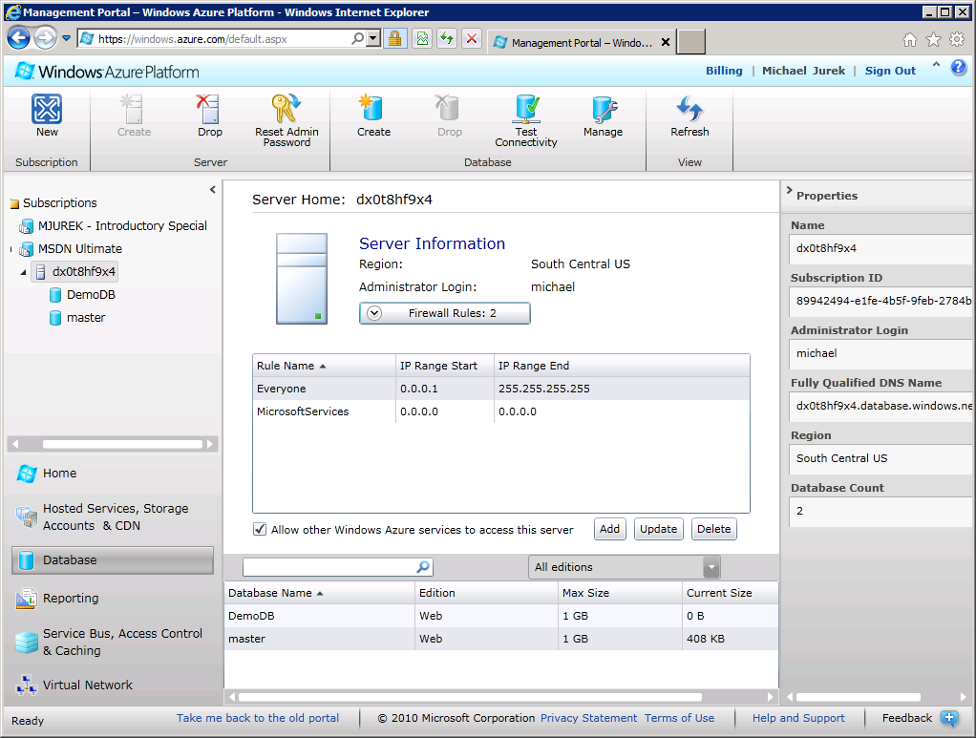

Slide 18
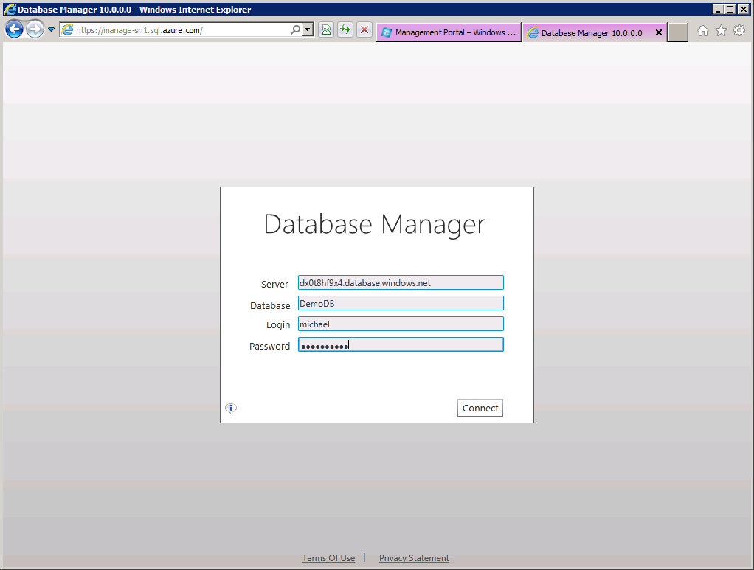

Slide 19
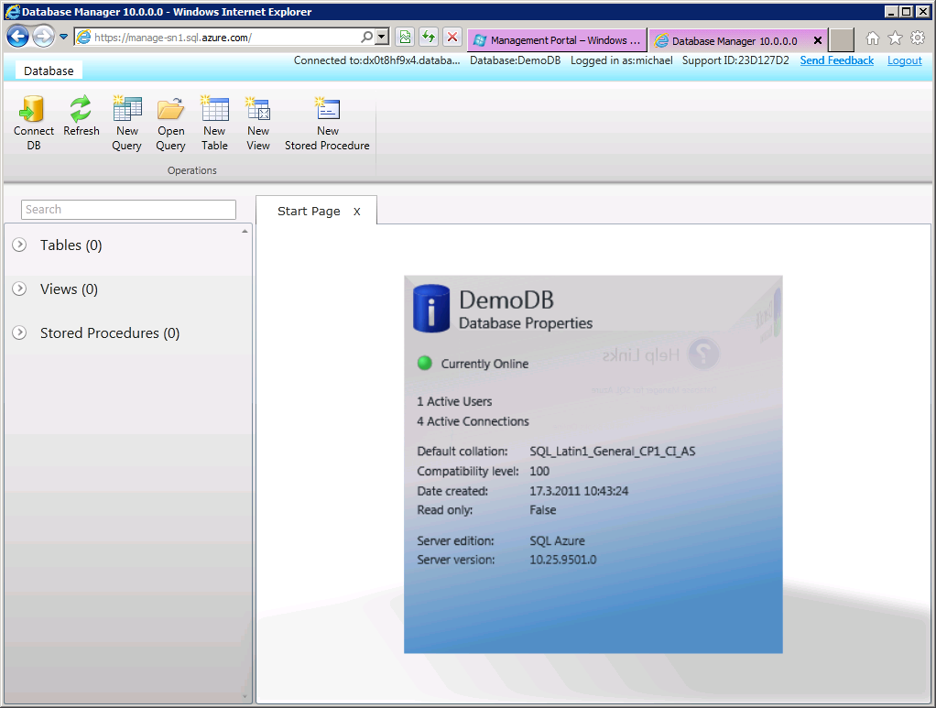

Slide 20
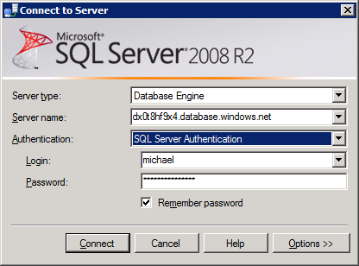

Slide 21
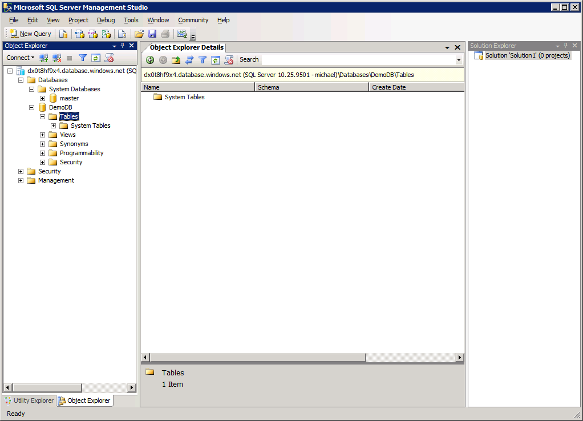

Slide 22
Zabezpečení databáze I.
Podpora SQL server bezpečnosti
  Integrovaná bezpečnost není podporována
Role podobné jako v klasickém SQL serveru
  Role na úrovni serveru: sds_dbcreator, sds_securityadmin
  Role na úrovni databáze: stejné jako v SQL serveru
  Vlastní role podle povahy aplikace
Uživatelské účty
  Administrativní uživatel je ekvivalent sa
  Některá uživatelská jména nejsou povolena (sa, admin, root, guest)

Slide 23
Zabezpečení databáze II.
Ochrana na úrovni služby
  Vyžadován bezpečný kanál
  Uzavírání neaktivních spojení
  Sledování trendů Denial of Service (DoS) útoku
  Kontrola obsahu paketů
Firewall pro každý server
  Seznam povolených klientských IP rozsahů pro přístup
  Standardně není povolený žádný přístup
  Speciální pravidlo pro přístup z Windows Azure
  Správa prostřednictvím portálu anebo systémových objektů v master databázi (T-SQL)

Slide 24
Agenda
Proč SQL Azure?
Jak je to udělané?
Jak se to spravuje?
Jak se na to vyvíjí?
Přenos dat a schématu
Závěrem...

Slide 25
Připojení k SQL Azure
Existující klientské knihovny
  ADO.NET, ODBC, PHP, ... (OLE DB není podporováno)
  Předinstalovány na Windows Azure
Nutno specifikovat databázi již při připojení
  Není podporován příkaz USE
  Nelze dělat dotaz napříč databázemi
Běžné nástroje:
  Příkazová řádka – sqlcmd.exe
  SSMS 2008 R2 optimalizováno pro SQL Azure

Slide 26
Připojovací řetězec pro SQL Azure
Stejná syntaxe jako u normálního SQL Serveru
S výjimkou formátu <login>@<server> pro jméno, např.:
  ADO.NET:
  Data Source=<server>.database.windows.net;
  User ID=user@<server>;Password=<password>;...
  ODBC:
  Driver={SQL Server Native Client 10.0}; Server=<server>.database.windows.net; Uid=user@<server>;Pwd=<password>;...
Nutno se připojit přímo k databázi
  “Initial Catalog = <database>” v připojovacím řetězci
  Nelze přepnout kontext databáze ( USE <database>)

Slide 27
Správa spojení
Sdílená infrastruktura vyžaduje větší odpovědnost
Počítejte s možností výpadku spojení („retry“ logika):
  Cokoliv cestou k databázi může selhat
  Spojení déle než 30 minut bez aktivity jsou odpojena
  Transakce trvající déle než 5 minut jsou násilně ukončeny
  Velmi krátká nedostupnost při přepnutí repliky (např. selhání, údržba, přesun z důvodu rozkladu zátěže apod.)
Omezení spotřeby zdrojů (throttling)
Možnost odmítnutí spojení z důvodu ochrany před DoS útoky:
  Celková dostupnost serveru není zasažena

Slide 28
Podporované objekty a operace
Constants
Constraints
Cursors
Index management and rebuilding indexes
Local temporary tables
Reserved keywords
Stored procedures
Statistics management
Transactions
Triggers
Tables, joins, and table variables
Transact-SQL language elements such as
  Create/drop databases
  Create/alter/drop tables
  Create/alter/drop users and logins
  …
User-defined functions
Views
Spatial data

Slide 29
Nepodporováno ve v1
Common Language Runtime (CLR)
Database file placement
Database mirroring
Distributed queries
Distributed transactions
Filegroup management
Full Text Search
Global temporary tables
SQL Server configuration options
SQL Server Service Broker
System tables
Trace Flags

Slide 30
Jednoduché T-SQL operace
demo
Notes:
The step-by-step demo script for this demo is included in the Azure Services Training Kit.
DEMO SCRIPT: Creating Objects in SQL Azure

Slide 31
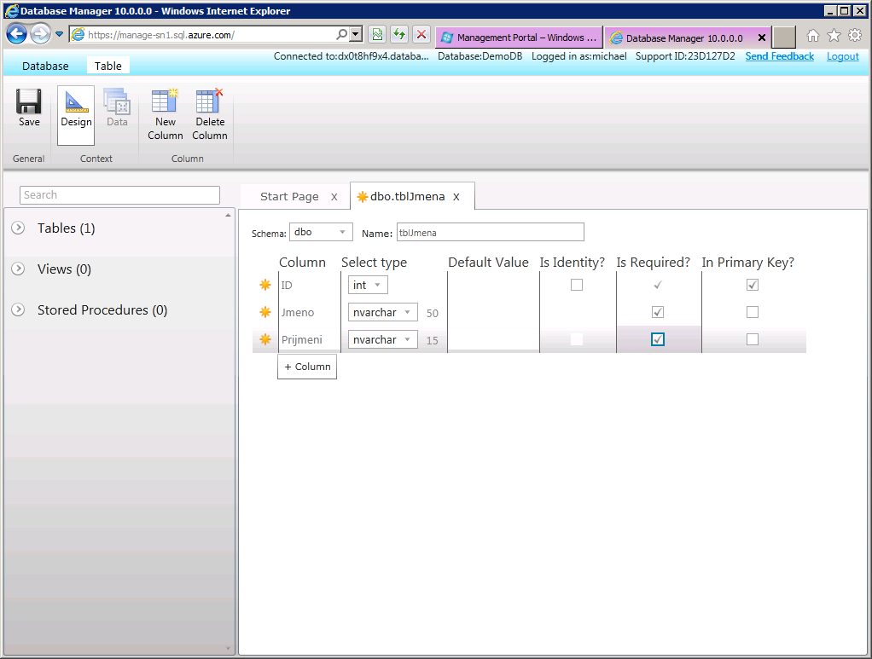

Slide 32
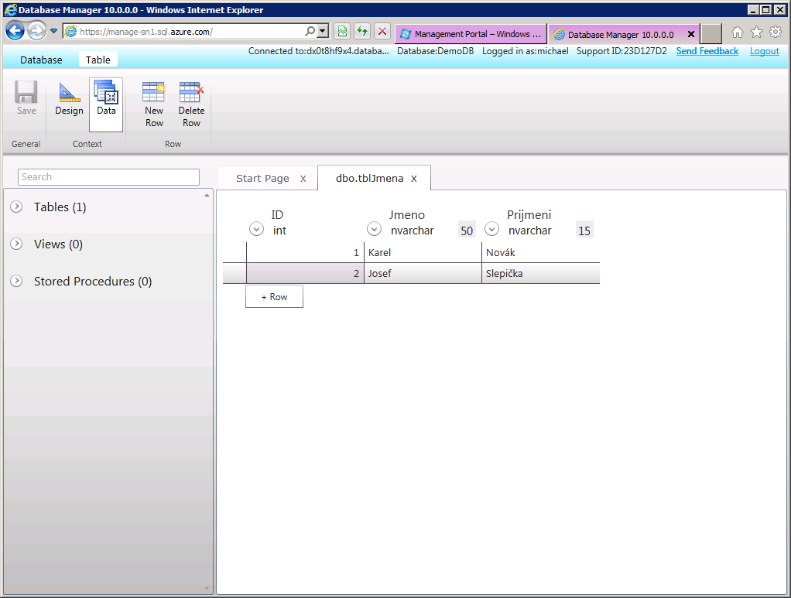

Slide 33
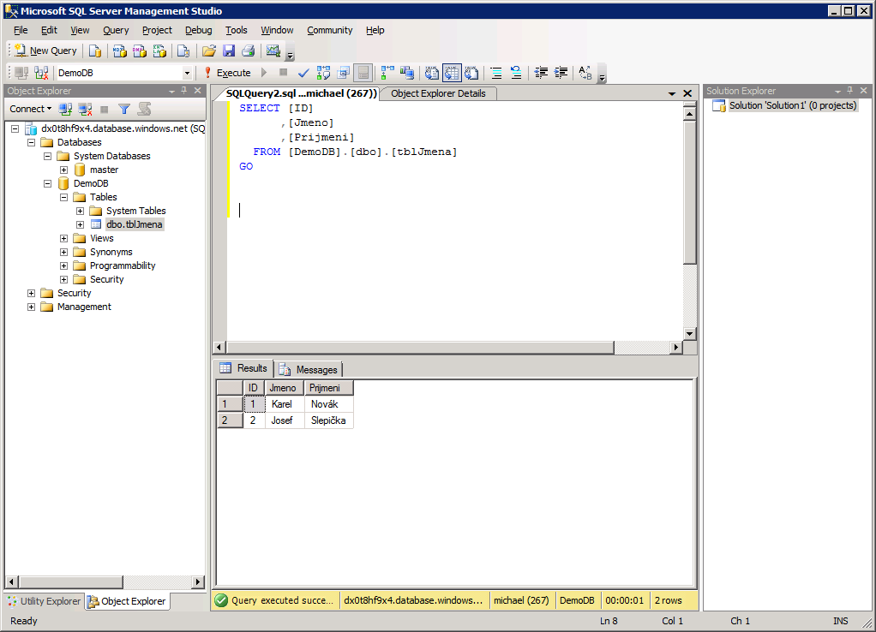

Slide 34
Agenda
Proč SQL Azure?
Jak je to udělané?
Jak se to spravuje?
Jak se na to vyvíjí?
Přenos dat a schématu
Závěrem...

Slide 35
Zálohování SQL Azure
SQL Azure je chráněn replikami proti fatálním selháním, ale nikoliv proti lidské chybě
Doporučený postup zálohování:
  Vytvořte konzistentní kopii databáze v daný časový okamžik
    CREATE DATABASE… AS COPY OF …
  Přeneste data z kopie k sobě (SSIS, Migration Wizard, … viz dálě)
  Volitelně smažte kopii databáze (záleží na vašich prioritách – peníze vs. rychlost obnovy)

Slide 36
Možnosti přesunu schématu
Naskriptování schématu v SSMS
  V možnostech skriptování lze zvolit SQL Azure jako cílovou platformu
SQL Azure Migration Wizard
  http://sqlazuremw.codeplex.com/
Nasazení jako Data Tier Application (*.dacpac)
  Databázový projekt typu Data Tier Application ve VS 2010 umožňuje nasazení na klasický SQL i na SQL Azure
Naskriptování schématu pomocí Schema Compare ve VS 2010 Premium/Ultimate
  Nutno zahrnout pouze podporované konstrukce, nejlépe pomocí typu projektu Data Access Package
  Změnový skript se musí generovat proti lokální instanci
Tabulky lze vytvořit pomocí dalších nástrojů:
  SSIS – průvodce pro Import/Export (viz dále)
  Data Sync (viz dále)

Slide 37
Možnosti přesunu dat
Skriptované INSERT příkazy
  Lze využít Data Compare ve VS 2010 Premium/Ultimate aneo
  Lze využít generování skriptů v SSMS (pro malá data)
SQL Azure Migration Wizard
  http://sqlazuremw.codeplex.com/
BCP.EXE (bulk copy) je plně podporováno
Bulk Copy API v ADO.NET a ODBC
SQL Server Integration Services (SSIS)
  K dispozici v SQL Server Developer, Trial, ...
  Průvodce pro Import/Export
  Použijte spojení typu ADO.NET
Možnost použít Data Sync (viz dále)

Slide 38
Naskriptování databáze
demo
Notes:
The step-by-step demo script for this demo is included in the Azure Services Training Kit.
DEMO SCRIPT: Migrating Database Schemas to SQL Azure

Slide 39
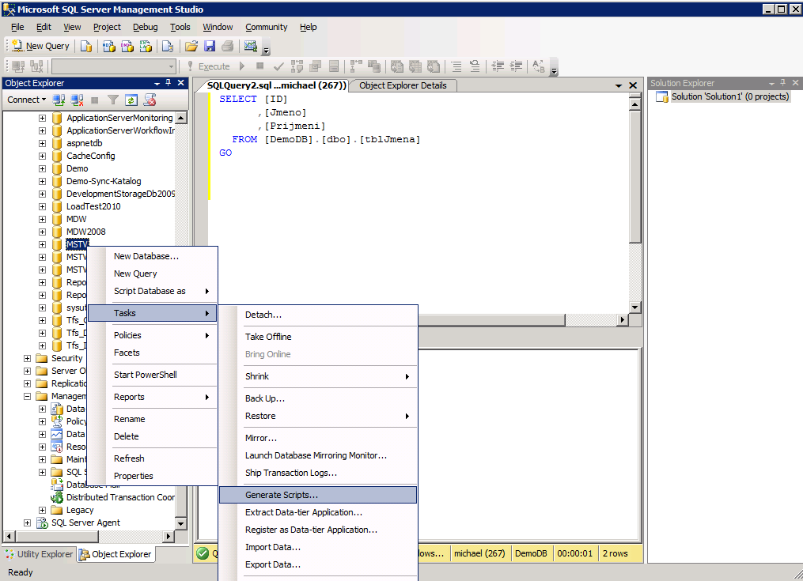

Slide 40
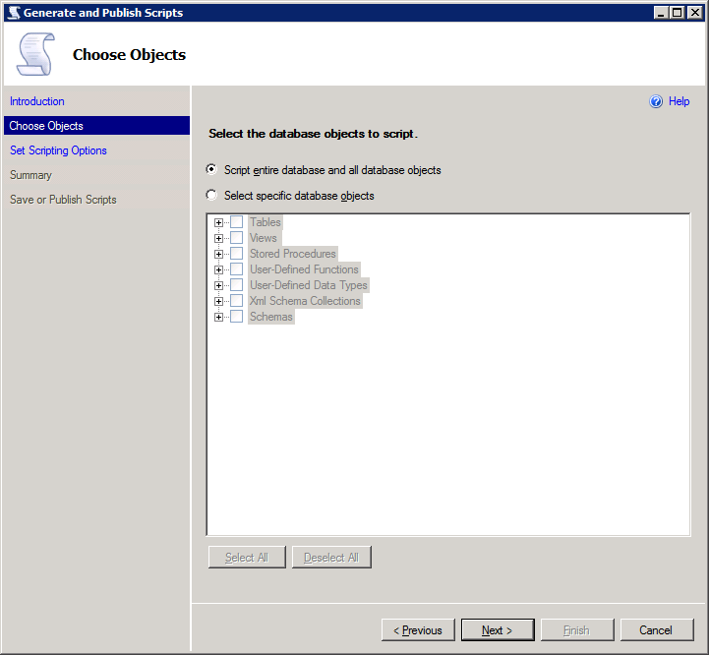

Slide 41
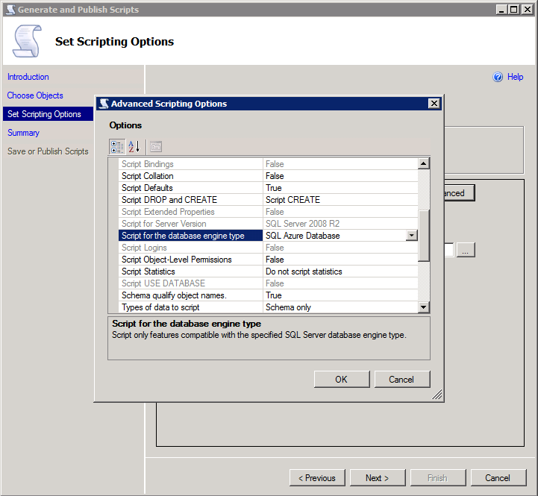

Slide 42
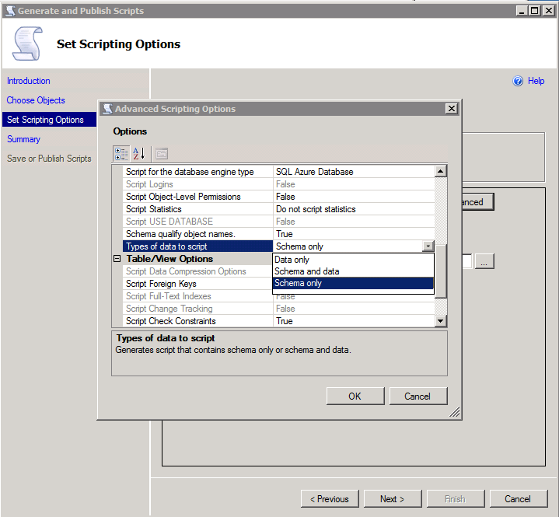

Slide 43
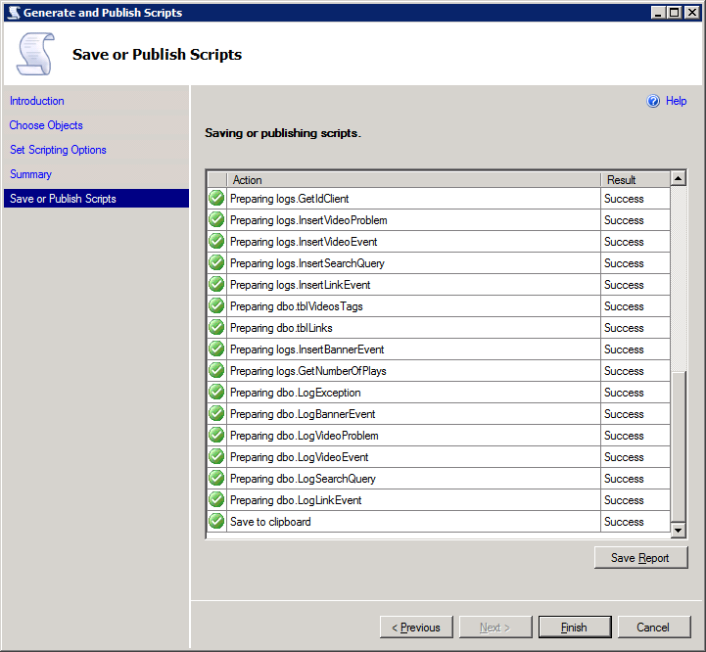

Slide 44
Integration Services
demo
Notes:
The step-by-step demo script for this demo is included in the Azure Services Training Kit.
DEMO SCRIPT: Migrating Database Schemas to SQL Azure

Slide 45
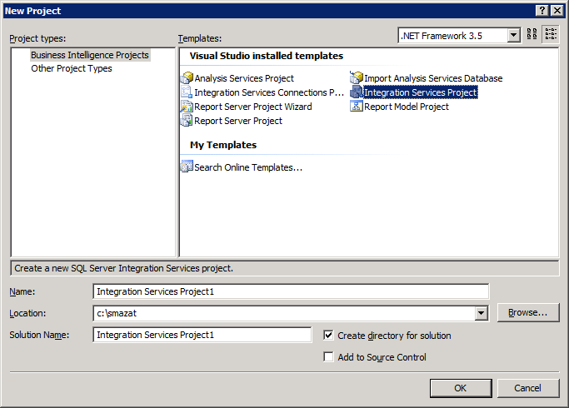

Slide 46
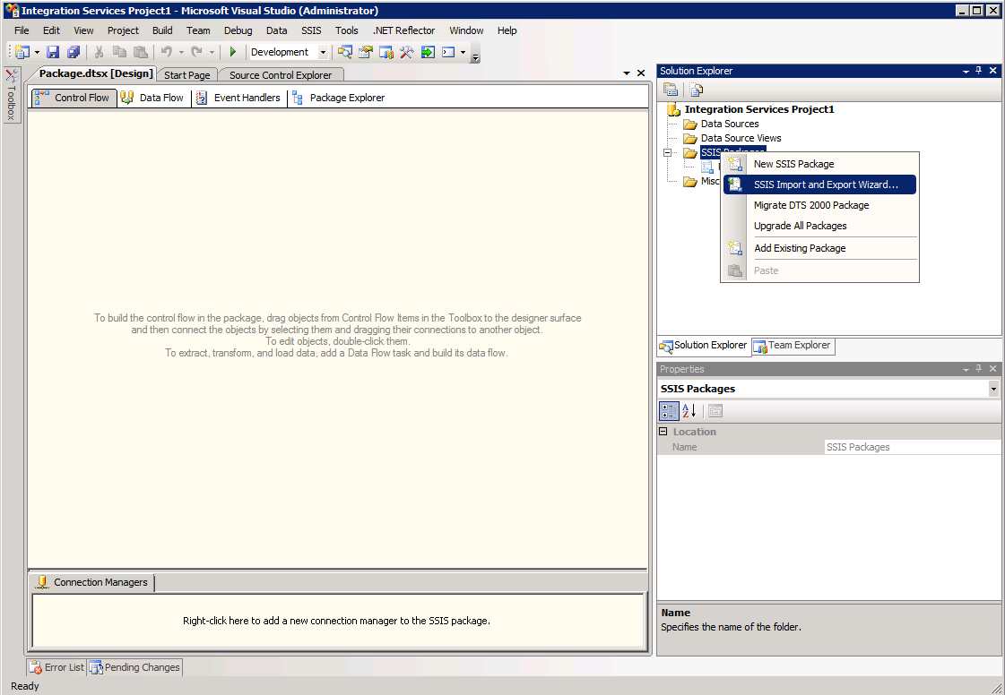

Slide 47
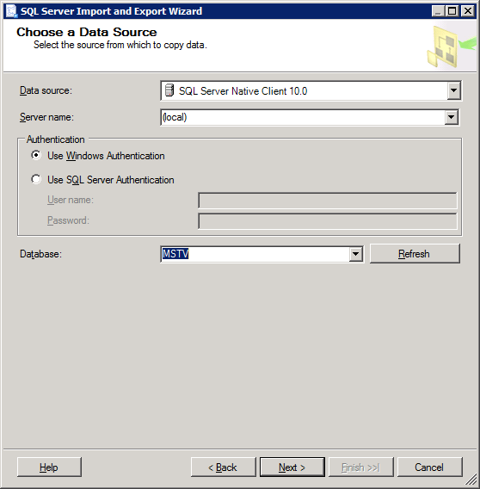

Slide 48
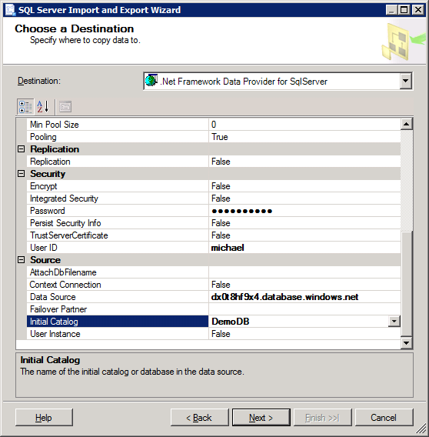

Slide 49
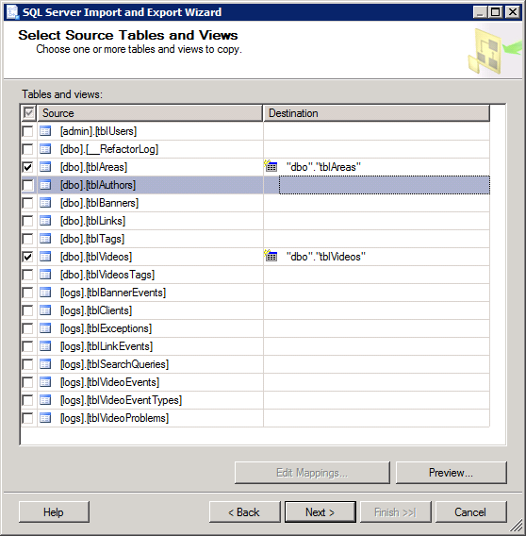

Slide 50
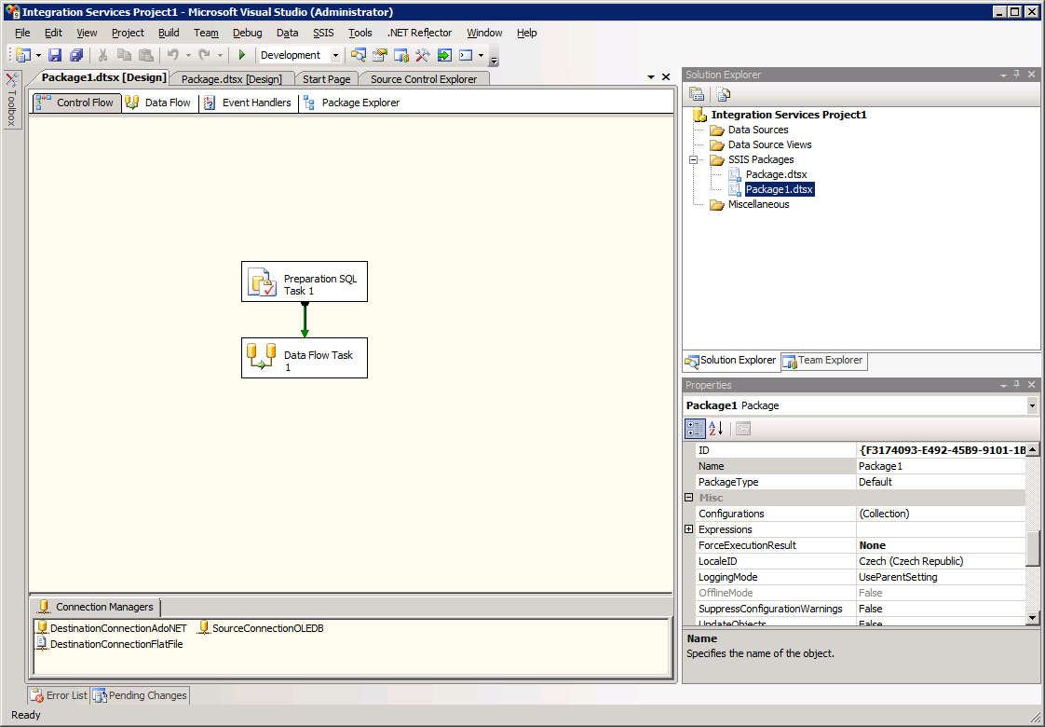

Slide 51
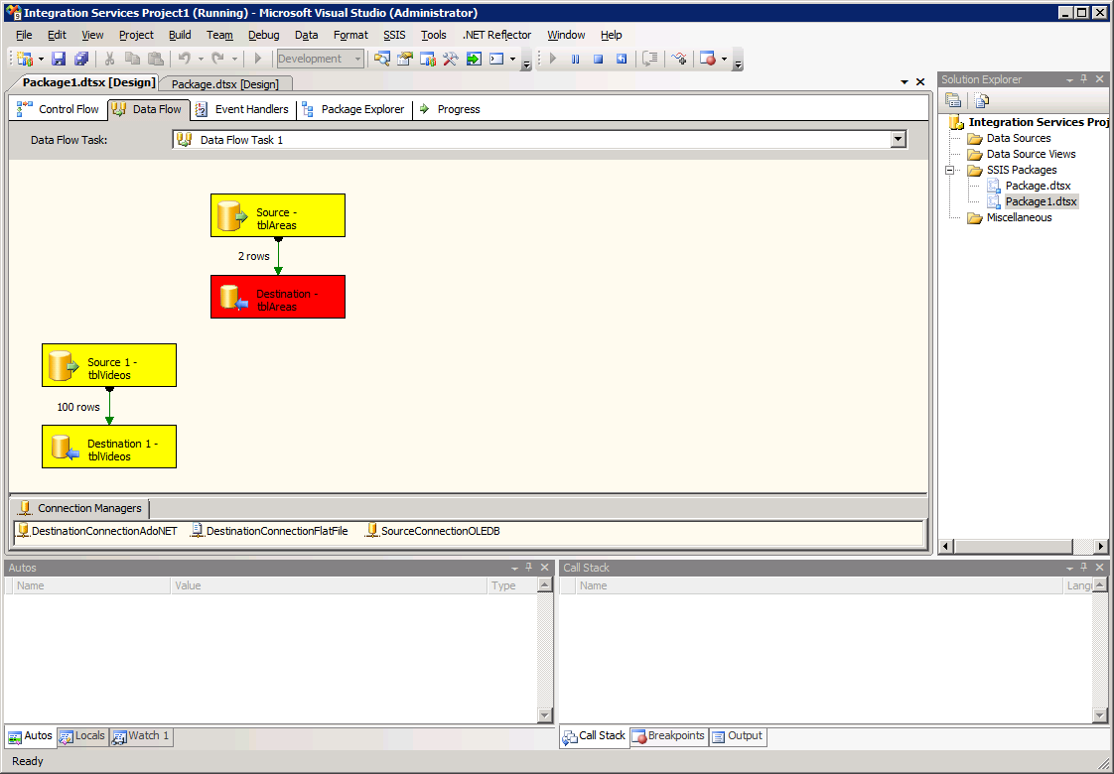

Slide 52
Migration Wizard
demo
Notes:
The step-by-step demo script for this demo is included in the Azure Services Training Kit.
DEMO SCRIPT: Migrating Database Schemas to SQL Azure

Slide 53
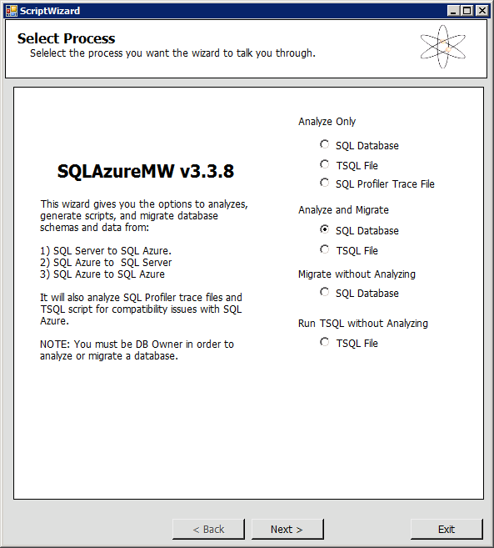

Slide 54
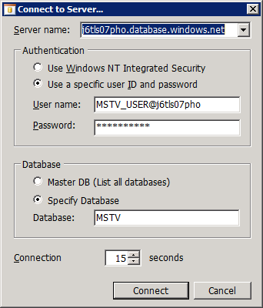

Slide 55
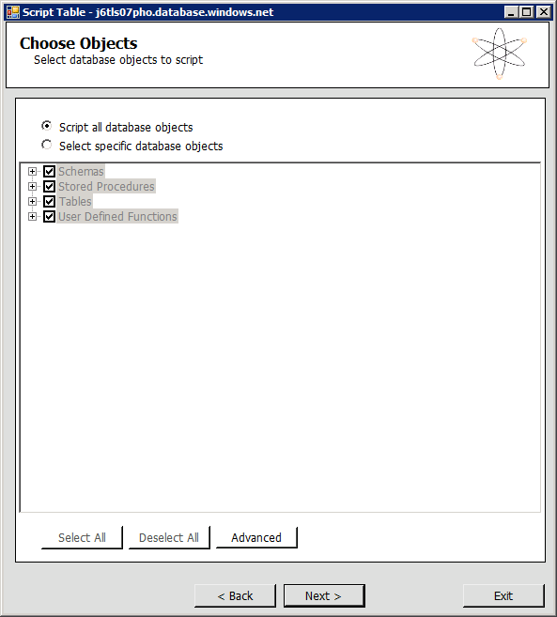

Slide 56
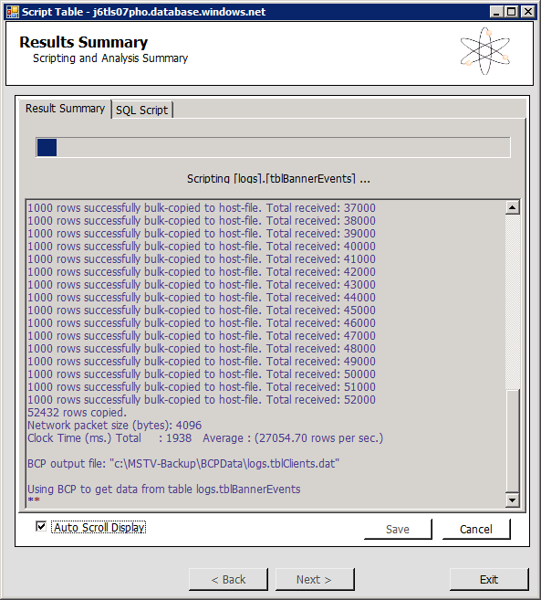

Slide 57
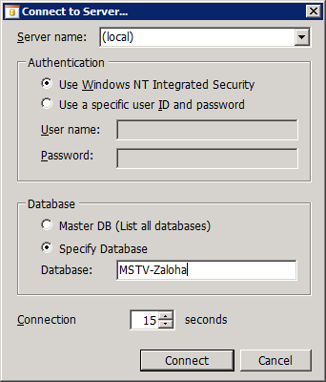

Slide 58
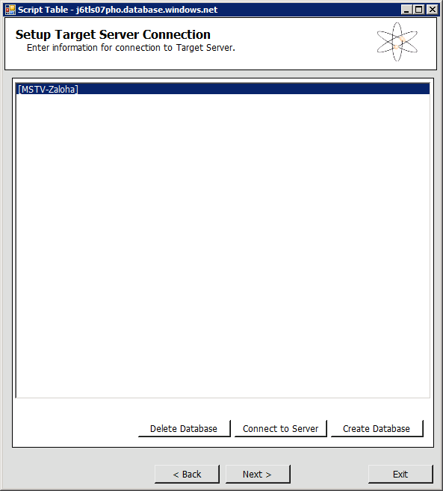

Slide 59
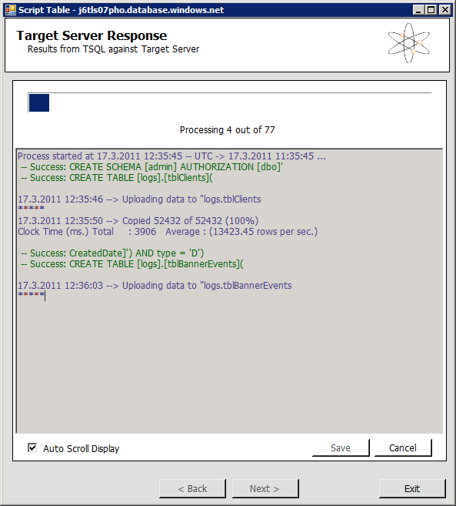

Slide 60






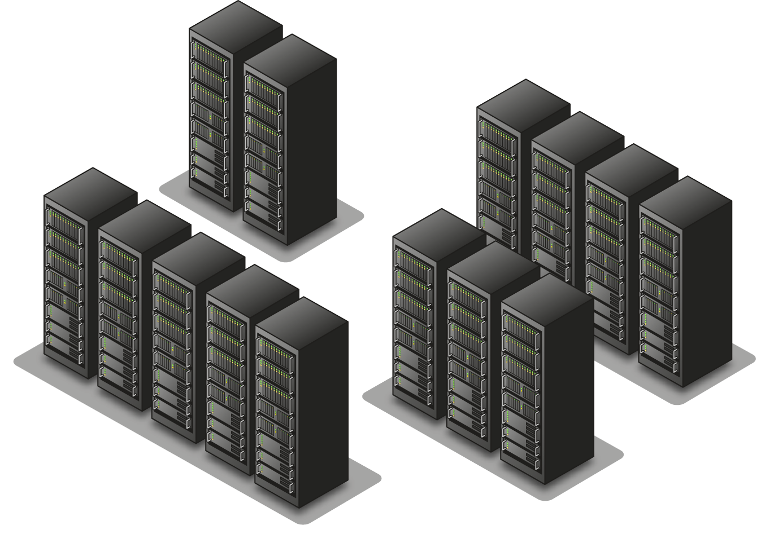




Data Sync
Klienti s
prohlížečem
Klienti s možností
offline dat
Sync
Aplikace ve
vaší serverovně
Sync
Sync
Sync
Sync
Windows Azure Platform
Sync
Sync
B2B

Slide 61
Komponenty Sync frameworku
Configure
Sync Application
Configure
Sync()
Sync Orchestrator
Changes
Changes
Store
Sync Provider
Sync Provider
Store
Sync Runtime
Sync Runtime
Notes:
61

Slide 62
Synchronizace databáze SQL serveru s SQL Azure
Vaše serverovna
Windows Azure Platform
Aplikace
Sync Orchestrator
SQL Server
SQL Server Sync Provider
SQL Azure
Sync Provider
TDS
SQL Azure
Sync Runtime

Slide 63
Aplikace s možností práce off-line
Windows Azure Platform
Sync
Aplikace s možností
off-line práce
Sync
Sync
Proč?
  Nelze zaručit nepřetržitou dostupnost síťového spojení
  Dlouhotrvající, náročné dotazy
  Požadavek na rychlou odezvu aplikace
  Snížení zátěže serveru
  Snížení objemu přenášených dat
Příklady:
  Práce v terénu (prodej, doručování, reality, ...)
  Pobočkové aplikace (např. prodejny)
  Microsoft Outlook

Slide 64
Aplikace s možností práce off-line
Sync v dvouvrstvé architektuře
Aplikace s možností offline práce
Windows Azure Platform
Aplikace
Sync Orchestrator
SQL Compact
SQL Azure
SQL Compact Sync Provider
SQL Azure
Provider
TDS
Sync Runtime
Klient se autentizuje proti SQL Azure
Omezené možnosti business logiky na straně serveru
Omezené monitorování a správa
Notes:
64

Slide 65
Aplikace s možností práce off-line
Sync v třívrstvé architektuře
Aplikace s možností offline práce
Windows Azure Platform
Aplikace
Windows Azure
WCF
Sync Endpoint
Sync Orchestrator
SQL Azure
Provider
SQL Azure
SQL Compact
SQL Compact Sync Provider
SQL Azure Proxy Provider
Sync Runtime
Sync Runtime
Klienti se autentizují proti Windows Azure aplikaci
Neomezené možnosti logiky na straně serveru
Dobré monitorování a správa klientů
Dobrá škálovatelnost aplikační vrstvy
Notes:
65

Slide 66
Agenda
Proč SQL Azure?
Jak je to udělané?
Jak se to spravuje?
Jak se na to vyvíjí?
Přenos dat a schématu
Závěrem...

Slide 67
Další informace
Windows Azure Platform
http://www.azure.com/
Windows Azure Platform Training Kit
http://www.microsoft.com/downloads/details.aspx?FamilyID=413E88F8-5966-4A83-B309-53B7B77EDF78&displaylang=en
MSDN Development Center
http://msdn.microsoft.com/en-us/sqlserver/dataservices
Team Blog
http://blogs.msdn.com/ssds

Slide 68
Úplným závěrem
SQL Azure je vysoce kompatibilní s klasickým SQL Serverem
Minimální potřeba administrace
Zajištěná škálovatelnost a vysoká dostupnost
Jiná struktura nákladů:
  Nulové pořizovací náklady
  Předvídatelné provozní náklady

Slide 69

© 2009 Microsoft Corporation. All rights reserved. Microsoft, Windows, Windows Vista and other product names are or may be registered trademarks and/or trademarks in the U.S. and/or other countries.
The information herein is for informational purposes only and represents the current view of Microsoft Corporation as of the date of this presentation. Because Microsoft must respond to changing market conditions, it should not be interpreted to be a commitment on the part of Microsoft, and Microsoft cannot guarantee the accuracy of any information provided after the date of this presentation.
MICROSOFT MAKES NO WARRANTIES, EXPRESS, IMPLIED OR STATUTORY, AS TO THE INFORMATION IN THIS PRESENTATION.

